Slide 1
软件过程与管理概述
主讲人：王辉
wangh@stdu.edu.cn

Slide 2

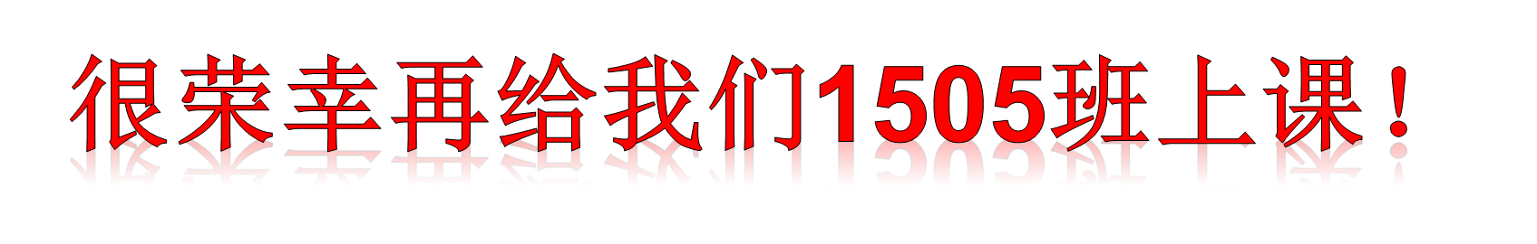

Slide 3
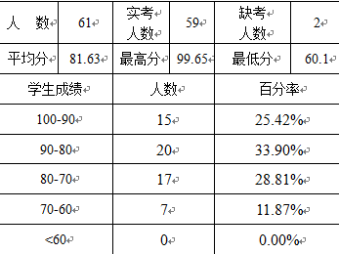
《软件设计》考试情况

Slide 4
《软件设计》考试情况
设计模式应用场景：设计模式选择填空题满分15分，平均分只有7.7分。同学们往往将软件设计模式的定义和适用环境记不住，或者进行混淆，原因可能是同学们听课不够认真，没有花时间进行识记。
程序代码：程序填空题共15分，平均分只有11.6分。出错的原因可能是同学们课下上机练习不够，重视度不够高。

Slide 5
新学期新希望
大三下学期：就业 or 考研
就业：去哪里就业？做什么？多做项目，提高自己的编程水平（准备今后想从事的工作）
考研：考哪个学校？考什么专业？按照要求认真复习考研课程
欢迎大家与我沟通交流！
2007年本科毕业，大连理工大学数学专业考研状元，430分

Slide 6
新学期新希望
提前准备毕业设计题目！
尽早与老师联系！

Slide 7
课程基本信息
课程名称：《软件过程与管理》
理论课：1-8周 周三1-2节，周五1-2节
上机课：9-12周，九教，时间同上
考核方式：70分笔试+30分上机作业
纪律性：雷同作业，一律0分

Slide 8
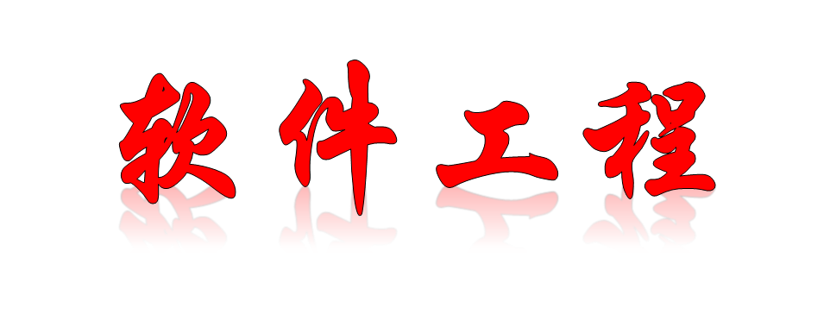
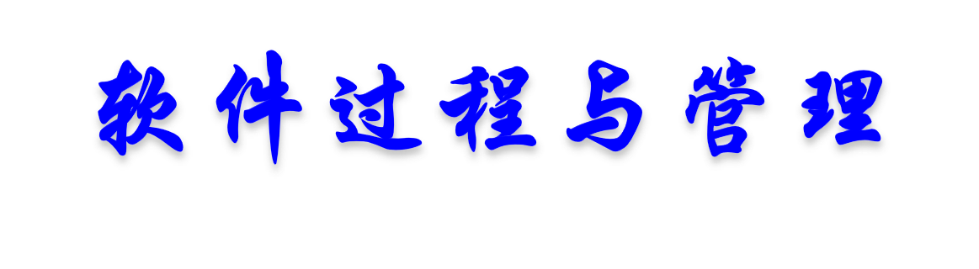

Slide 9
软件工程？
IEEE的定义：
软件工程是①将系统性的、规范化的、可定量的方法应用于软件的开发、运行和维护，即工程化应用到软件上； ②对①中所述方法的研究。

Slide 10
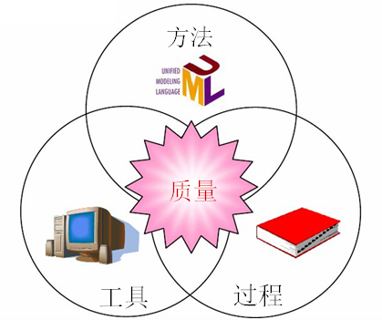
软件工程的三要素?
软件工程以关注软件质量为目标，包括过程、方法和工具三个要素。
• 过程
– 支持软件生命周期的所有活动
• 方法
– 为软件开发过程提供“如何做”
的技术
• 工具
– 为软件开发方法提供自动的或半
自动的软件支撑环境
本课程研究软件开发中的过程与其管理方法!

Slide 11
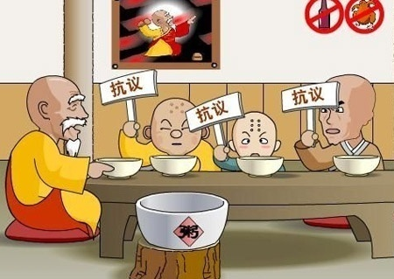
课程引例：七人分粥

Slide 12
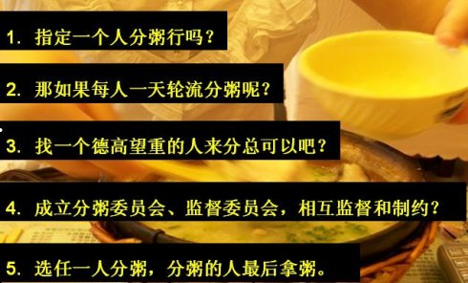
课程引例：七人分粥

Slide 13
课程引例：七人分粥
启示：不同的过程决定了不同的结果；过程决定了结果
一旦人们将注意力转向过程，将发现一个全新的思维空间。
——James Harrington
本课程研究软件开发中的过程与其管理方法!

Slide 14
内容
软件过程管理的意义
软件过程与管理的定义与范畴
软件过程管理的发展历程
课程具体安排

Slide 15
内容
软件过程管理的意义
软件过程与管理的定义与范畴
软件过程管理的发展历程
课程具体安排

Slide 16

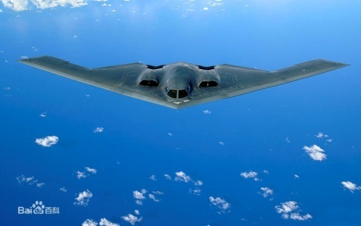
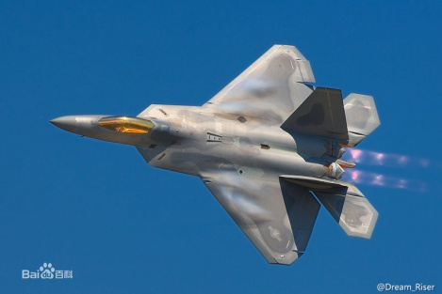
软件的重要性和规模
软件的重要性：软件在整个系统的中的比重日益增加，例如，软件在战机中的比重:
  1960s F-4战机 8%
  1990s B-2轰炸机 65%
  21世纪 F-22战机 80%
软件的规模：类似功能的软件的规模约18个月翻一番

Slide 17
软件产品目标的3要素
质量
时间
成本

Slide 18
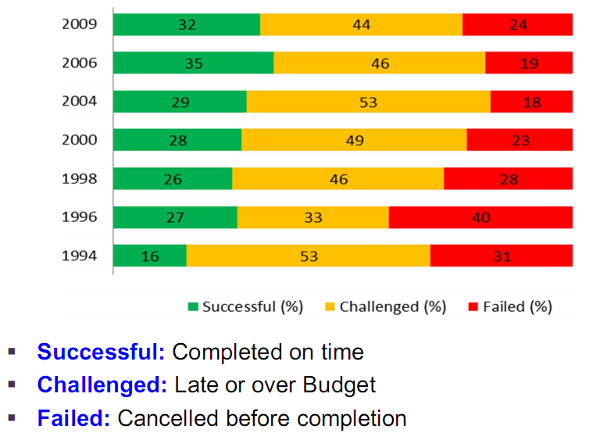
软件危机
上世纪60年代以来，传统的生产方式无法满足规模日益增大的软件开发，导致大量软件项目无法按要求的时间、成本或质量完成。
Source: Johan Laurenz Eveleens and Chris Verhoef. 2010. The Rise and Fall of the Chaos Report Figures. IEEE Softw. 27, 1 (January 2010), 30-36.

Slide 19
软件过程管理的意义
软件工程：用工程化的思想来管理软件开发
软件过程管理是软件工程的方法之一
软件过程管理的思想：产品的质量取决于过程的质量，采用规范化的软件开发过程。

Slide 20
内容
软件过程管理的意义
软件过程与管理的定义与范畴
软件过程管理的发展历程
课程具体安排

Slide 21
过程的定义
《牛津简明词典》中，“过程”被定义为活动与操作的集合，例如一系列的生产阶段或操作。
《书氏大词典》定义“过程”是用于产生某结果的一整套操作、一系列的活动、变化以及作为最终结果的功能。

Slide 22
SEI：软件过程的定义
软件过程是用于软件开发及维护的一系列活动、方法及实践。
The software process is the set of tools, methods and practices we use to produce a software product.
Source: Watts Humphrey, Managing the Software Process, 1989.

Slide 23
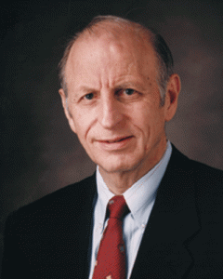
Watts S.Humphrey
Watts S.Humphrey（1927—2010）
以“软件质量之父”闻名，他将一生
的精力都投入到致力解决这些软件开
发中因管理瑕疵引起的缺陷。
2010年10月28日，“CMM之父”Humphrey逝世，享年83岁。
Source: http://www.programmer.com.cn/4444/

Slide 24
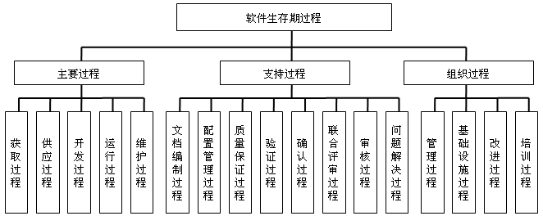
IEC12207软件过程分类

Slide 25
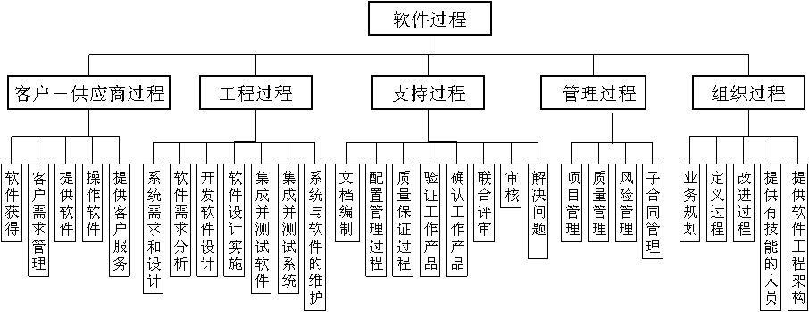
ISO/IEC15504软件过程分类

Slide 26
软件工程过程
工程过程是软件系统、产品的定义、设计、实现以及维护的过程。
  开发过程：定义并开发软件产品的活动过程，包括需求分析、软件设计和编程等。
  运行过程：在规定的环境中为其用户提供运行计算机系统服务的活动过程。
  维护过程：提供维护软件产品服务的活动过程，也就是通过软件的修改、变更，使软件系统保持合适的运行状态，这一过程包括软件产品的移植和退役。

Slide 27
软件支持过程
文档编制
配置管理
质量保证
验证
确认
联合评审
审核
问题解决
明确并定义文档开发中所采用的标准、软件过程中所需要的各类文档。
详细说明所有文档的内容、目的及相关的输出产品。
根据定义的标准与已确定的计划来编写、审查、修改和发布所有文档。
按已定义的标准和具体的规则维护文档。
软件过程或项目中的配置项（如程序、文件和数据等有关内容）被标识、定义。
根据已定义的配置项建立基线，以便对更改与发布进行有效的控制，并控制配置项的存储、处理与分发，确保配置项的完全性与一致性。
记录并报告配置项的状态以及已发生变更的需求。
针对过程或项目确定质量保证活动、制定出相应的计划与进度表。
确定质量保证活动的有关标准、方法、规程与工具。
确定进行质量保证活动所需的资源、组织及其组织成员的职责。
有足够的能力确保必要的质量保证活动独立于管理者以及过程实际执行者之外进行开展和实施。
在与各类相关的计划进度保持一致的前提下，实施所制定的质量保证活动 。
根据需要验证的工作产品所制定的规范（如产品规格说明书）实施必要的检验活动：
有效地发现各类阶段性产品所存在的缺陷，并跟踪和消除缺陷。
与客户、供应商以及其他利益相关方（或独立的第三方）对开发的活动和产品进行评估 。
为联合评审的实施制定相应的计划与进度，跟踪评审活动，直至结束 。
根据客户实际需求，确认所有工作产品相应的质量准则，并实施必需的确认活动。
提供有关证据，以证明开发出的工作产品满足或适合指定的需求。
判断是否与指定的需求、计划以及合同相一致 。
由合适的、独立的一方来安排对产品或过程的审核工作 。
以确定其是否符合特定需求
提供及时的、有明确职责的以及文档化的方式，以确保所有发现的问题都经过相应的分析并得到解决 。
提供一种相应的机制，以识别所发现的问题并根据相应的趋势采取行动 。

Slide 28
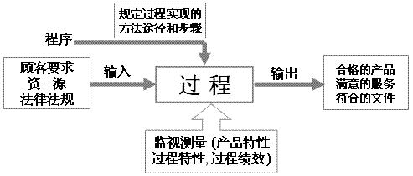
软件管理过程
管理过程是在整个软件生命周期中为工程过程、支持过程和客户-供应商过程的实践活动提供指导、跟踪和监控的过程。

Slide 29
软件的管理过程
项目管理过程是计划、跟踪和协调项目执行及生产所需资源的管理过程。项目管理过程的活动，包括软件基本过程的范围确定、策划、执行和控制、评审和评价等。
主要关注：时间和成本
质量管理过程是对项目产品和服务的质量加以管理，从而获得最大的客户满意度。此过程包括在项目以及组织层次上建立对产品和过程质量管理的关注。
主要关注：质量

Slide 30
软件的管理过程
风险管理过程，在整个项目的生命周期中对风险不断的识别、诊断和分析，回避风险、降低风险或消除风险，并在项目以及组织层次上建立有效的风险管理机制。
子合同商管理过程，选择合格的子合同商并对其进行管理的过程。

Slide 31
软件组织过程
业务规划过程是为组织与项目成员提供对愿景的描述以及企业文化的介绍，从而使项目成员能更有效地工作。
定义过程是建立一个可重复使用的过程定义库，从而对其它过程等提供指导、约束和支持。
改进过程是为了满足业务变化的需要，提高过程的效率与有效性，而对软件过程进行持续的评估、度量、控制和改善的过程。
人力资源和培训过程，为项目或其它组织过程提供培训合格的人员所需的活动。
基础设施过程是建立生存周期过程基础结构、为其他过程建立和维护所需基础设施的过程。

Slide 32
软件客户－供应商的过程
客户－供应商过程是内部直接影响到客户、外部直接影响开发、向客户交付软件以及软件正确操作与使用的过程，包括软件获得、客户需求管理、提供软件、操作软件以及提供客户服务等5个子过程。

Slide 33
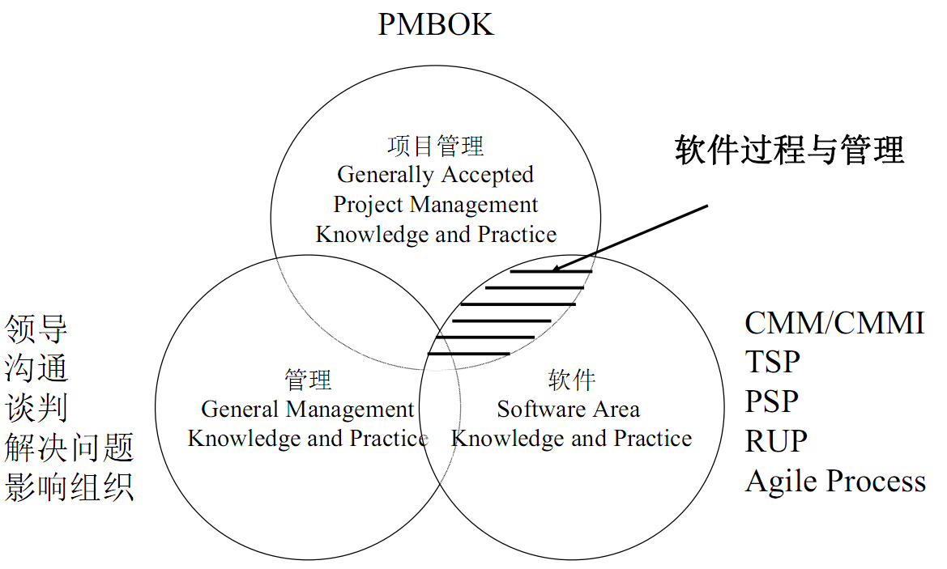
软件过程管理
软件过程管理：借鉴传统行业的管理方法对软件开发中的过程进行管理。

Slide 34
内容
软件过程管理的意义
软件过程与管理的定义与范畴
软件过程管理的发展历程
课程具体安排

Slide 35
软件过程管理的发展历程
传统行业的管理的发展历程
  质量：质量管理
  时间、成本：项目管理
软件过程管理发展历程

Slide 36
软件过程管理的发展历程
传统行业的管理的发展历程
  质量：质量管理
  时间、成本：项目管理
软件过程管理发展历程

Slide 37
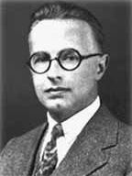
传统行业的质量管理
沃特·阿曼德·休哈特（Walter A. Shewhart）是现代质量管理的奠基者，美国工程师、统计学家、管理咨询顾问、被人们尊称为“统计质量控制(SQC)之父”。
观点(1930s)：随着过程可变性的减少，质量和生产率将得到提高，50年代这一观点在日本企业界得到了验证。

Slide 38
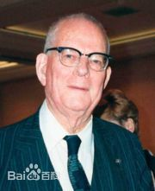
传统行业的质量管理
戴明（W．Edwards．Deming）（1900 - 1993）博士是世界著名的质量管理专家，他因对世界质量管理发展做出的卓越贡献而享誉全球。
观点：质量是一种以最经济的手段，制造出市场上最有用的产品。一旦改进了产品质量，生产率就会自动提高。
主要贡献：PDCA循环，14条原则
Source: 百度百科

Slide 39
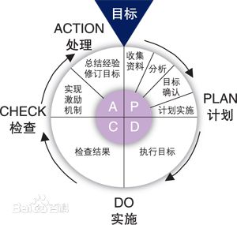
PDCA循环 (戴明环)
过程优化和改进的过程

Slide 40
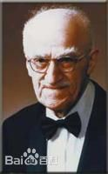
传统行业的质量管理
约瑟夫·莫西·朱兰（Joseph M.Juran)，质量管理专家。他的《质量控制手册》被称为当今世界质量控制科学的“圣经”。
观点：质量的本质内涵是“适用性”，即产品在使用期间能满足使用者的需求；80/20原则：质量问题20%来源于基层操作人员，80%来源于管理者。
主要贡献：朱兰质量三部曲
Source: 百度百科

Slide 41

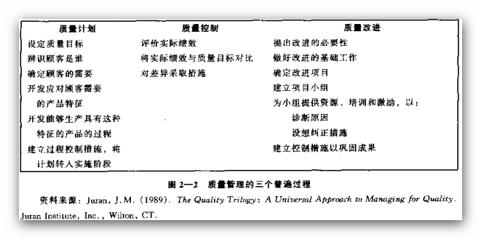
朱兰质量三部曲

Slide 42
克劳士比
菲利浦·克劳士比（Philip Crosby），被美国《时代》杂志誉为“本世纪伟大的管理思想家”、“品质大师中的大师”、“零缺陷之父”、“一代质量宗师”。
第一次就把工作做对总是较便宜的。
“零缺陷”就是缺陷预防的呐喊，它意味着“第一次就把事情做对”。
Source: 百度百科

Slide 43
软件过程管理的发展历程
传统行业的管理的发展历程
  质量：质量管理
  时间、成本：项目管理
软件过程管理发展历程

Slide 44
项目管理的发展历程
1944, 英国土木工程学会在《战后国家发展》中提出对于公共工程项目需要采用一种系统化工作方法
1950s，项目管理的起步
  1950s, 美国海军“北极星计划”
    参加项目的遍及美国 48个州 200多个主要承包商和 11000多个企业
  1960s, 美国航空航天局“阿波罗计划”
    耗资 400亿美元，有两万多个企业参加的

Slide 45
项目管理的发展历程
1965：国际项目管理协会（IPMA）成立
1969：美国项目管理学会（PMI）成立
  目前有10.5万名会员。(130个国家)
  致力于向全球推行项目管理
  是项目管理专业最大的全球性专业组织
1970s-1980s: 项目管理开始向系统研发、实施、 建设工程、城市发展和教育等领域渗透
Notes:
上世纪60年代是项目管理的关键时期，大家特别注意两这个项目管理国际性组织，它们极大的推动了项目管理的发展。……

Slide 46
项目管理的发展历程
1980s-1990s：现代项目管理兴起
  1984：PMP认证开始
  1987：PMI开始着手创建PMBOK
  1996: PMBOK
    被世界项目管理界公认为一个全球性标准
    国际标准化组织 (ISO) 以该文件为框架 ,制定了 ISO10006 标准
  2000: PMBOK 2000出版
    被美国国家标准学会（ANSI）接受为美国标准 （2001. 3）
  2013：PMBOK 2013 出版
Notes:
1984年PMI的项目管理师(PMP)认证开始，1987年PMBOK(项目管理知识体系)

Slide 47
项目管理的发展历程(中国)
中国优选法统筹法与经济数学研究会 项目管理研究会(1991年6月成立)，西北工业大学
《中国项目管理知识体系与国际项目管理专业资质认证标准》(C-PMBOK)，中国项目管理研究会。机械工业出版社，2002年4月。
Notes:
项目管理在我国的发展

Slide 48
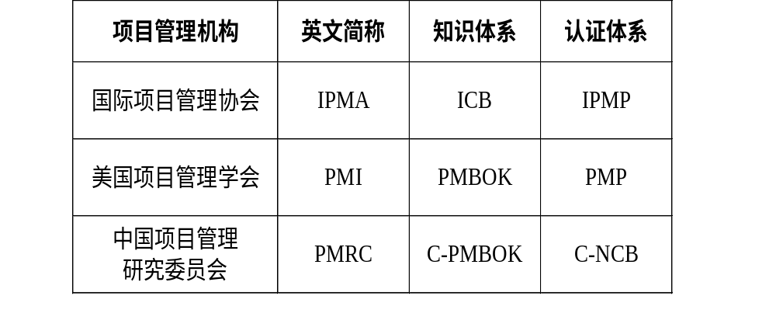
项目管理的认证
Notes:
随着对项目管理的研究，其理论越来越成熟，对项目管理的认证也越来越多，主要有：……

Slide 49
PMI认证
两个等级
  CAPM: 项目管理助理师 (Certified Associate in Project Management)
  PMP: 项目管理师 (Project Management Professional)
含金量极高
www.pmi.org
Notes:
PMI认证
目前已经有大约37万人拿到了这个证书

Slide 50
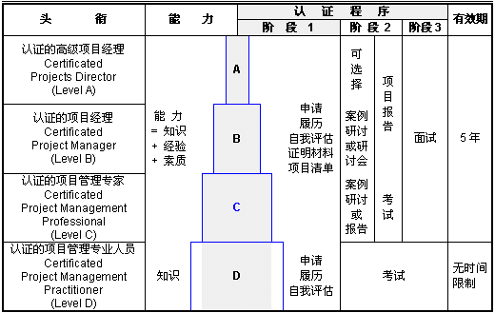
IPMA认证
Notes:
IMPI 认证

Slide 51
项目管理的国内认证
中国项目管理师(CPMP)
-项目管理员(四级)
-助理项目管理师(三级)
-项目管理师(二级)
-高级项目管理师(一级)
-三级的报名条件：本科毕业，从事项目管理工作3年
-http://www.cpmp.org.cn/

Slide 52
软件过程管理的发展历程
传统行业的管理的发展历程
  质量：质量管理
  时间、成本：项目管理
软件过程管理发展历程

Slide 53



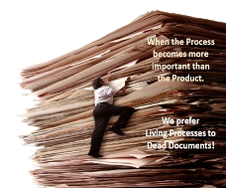

软件过程管理的发展
20世纪60年代
软件作坊
软件规模小，以作坊式开发为主；
硬件飞速发展，软件规模和复杂度激增，引发软件危机；
引入成熟生产制造管理方法，以“过程为中心”分阶段来控制软件开发（瀑布模型），一定程度上缓解了软件危机；
软件失败的经验促使过程被不断增加约束和限制，软件开发过程日益“重型化”，开发效率降低、响应速度变慢；
随着信息时代到来，需求变化更快，交付周期成为企业核心竞争力，轻量级的，更能适应变化的敏捷软件开发方法被普遍认可并迅速流行。
70年代
软件危机
80年代
软件过程控制
90年代
重型过程
2001~今 敏捷正在流行
Notes:
轻量级方法更强调理解(understanding),自律(discipline)和技能(skill)，重量级方法更强调文档(documentation)，过程(process)和正式(formality)
understanding指整个团队关于项目的全部知识，包括讨论的过程，documentation只能记录其中的一部分
discipline是指个人主动的完成工作，process指个人根据指令完成工作
skill指具有良好技能的人可以省略中间的产品，formality指必须按照规定步骤完成工作
随着敏捷开发（Agile Development）的流行，越来越多的公司采用敏捷开发用于软件产品和应用的开发。

Slide 54
软件过程管理的发展
规范化过程：
  SEI: CMM/CMMI, PSP, TSP
  IBM: Rational Unified Process (RUP, Rational统一过程)
  MS: Microsoft Solution Frame (MSF,微软解决方案框架)
敏捷过程:
  eXtreme Programming (XP,极限编程)
  Scrum
  Adaptive Software Development (ASD,自适应软件开发)
  Crystal Family (水晶方法体系)

Slide 55
CMM/CMMI, PSP, TSP
卡内基-梅隆大学设立软件工程研究所(Software Engineering Institute, 简称SEI)提出的一系列软件过程管理标准
CMM/CMMI, PSP, TSP在业内备受关注，成为业界的主要标准之一

Slide 56
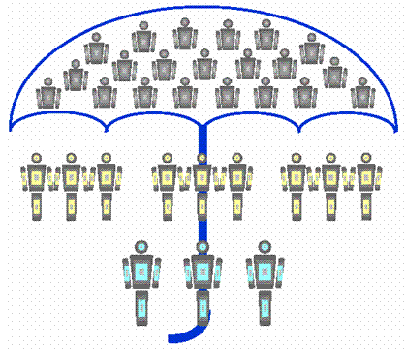
CMM/CMMI, PSP, TSP之间关系
CMM
组织级
TSP
团队
PSP
个人

Slide 57
CMM
CMM是软件过程能力成熟度模型（Capacity Maturity Model，CMM）的简称，是卡耐基－梅隆大学软件工程研究所为了满足美国联邦政府评估软件供应商能力的要求，于1986年开始研究的模型，并于1991年正式推出了CMM 1.0 版。
CMM描述一条从无序的、混乱的过程到成熟的、有纪律的过程的改进途径，描绘出软件组织如何增加对软件开发和维护的过程控制，如何向软件工程和管理的优秀文化演变等方面的指导 。

Slide 58
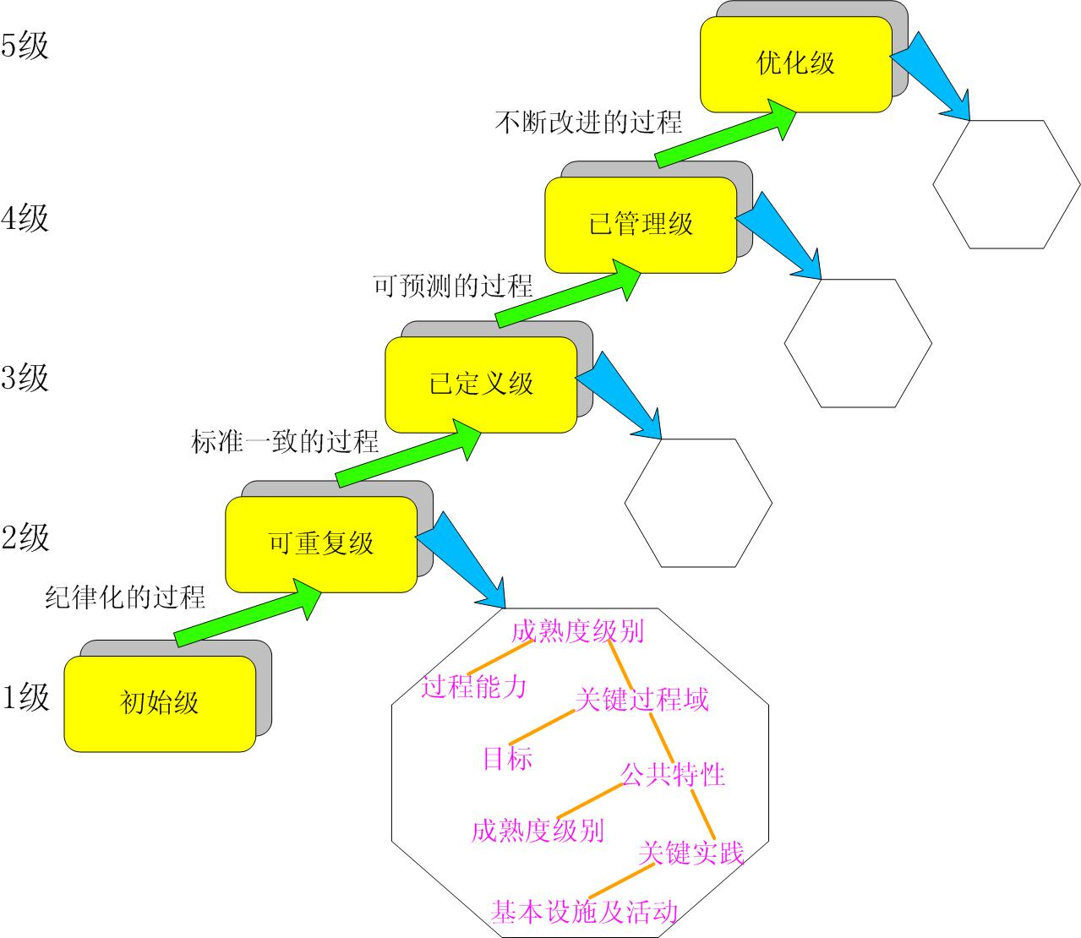
CMM的5个等级

Slide 59
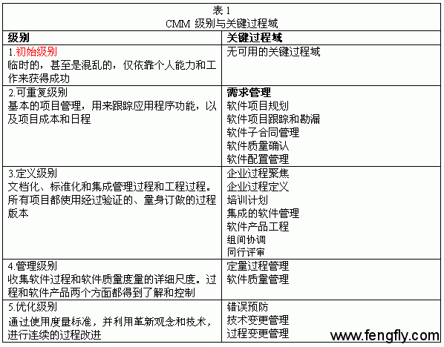
CMM的过程域

Slide 60
CMMI
CMMI全称是Capability Maturity Model Integration，即软件能力成熟度模型集成，是CMM的改进。
模型学科 | 源模型
软件 | SW-CMM，草案版本2.0
系统工程 | EIA/IS 731
集成化产品与过程 开发 | IPD-CMM, 版本0.98
CMMI
CMMI有阶段式和连续式两种表示方法。

Slide 61
CMMI 模型的理论来源
软件能力成熟度模型 V2, 草案 C (SW-CMM V2C)
EIA过渡标准731, 系统工程能力模型 (SECM)
集成产品开发能力成熟度模型, 草案 V0.98 (IPD-CMM)
CMMI-SE/SW
阶段式
表示法
CMMI-SE/SW
连续式
表示法

Slide 62
CMM与阶段式CMMI比较
级别 | CMM 过程域 | CMMI 过程域
2 | 需求管理 软件项目规划 软件项目追踪与监控 软件子合同管理 软件质量保证 软件配置管理 | 需求管理 项目计划 项目监督和控制 供应商合同管理 过程和产品质量管理 配置管理 度量和分析
3 | 软件过程要点 软件过程定义 培训计划 软件集成管理 软件产品工程 组间协作 同级评审 | 组织级过程焦点 组织级过程定义 组织级培训 集成化群组 集成化项目管理 组织级集成环境 需求开发 技术解决方案 产品集成 验证 确认 风险管理 决策分析和解决方案
4 | 过程量化管理 质量管理 | 项目定量管理 组织级过程性能
5 | 错误预防 技术更改管理 过程更改管理 | 因果分析和解决方案 组织级改革和实施

Slide 63
连续式CMMI
由过程域以及其对应的达到的程度即能力来构成。
能力
过程域 1
过程域 2
过程域 3
过程域 n
过程

Slide 64
连续的CMMI过程域
分 类
过程域
项目管理 （8）
项目计划
项目监督和控制
供应商协议管理
集成项目管理 (IPPD)
集成供应商管理 (Supplier Sourcing, SS)
集成组队 (IPPD)
风险管理
定量项目管理
支持 （6）
配置管理
过程和产品质量保证
度量和分析
因果分析和解决方案
决策分析和解决方案
集成的组织环境 (IPPD)
工程 （6）
需求管理
需求开发
技术解决方案
项目集成
验证
确认
过程管理 （5）
组织级过程焦点
组织级过程定义
组织级培训
组织级过程性能
组织级创新和施展应用

Slide 65
连续的CMMI的能力等级
5 Optimizing 优化
4 Quantitatively Managed 已定量管理的
3 Defined 已定义的
2 Managed 已管理的
1 Performed 已执行的
0 Incomplete 不完善的

Slide 66
PSP
个人软件过程(Personal Software Process，PSP)是一种可用于控制、管理和改进个人工作方式的自我持续改进过程。
PSP是一个包括软件开发表格、指南和规程的结构化框架。

Slide 67
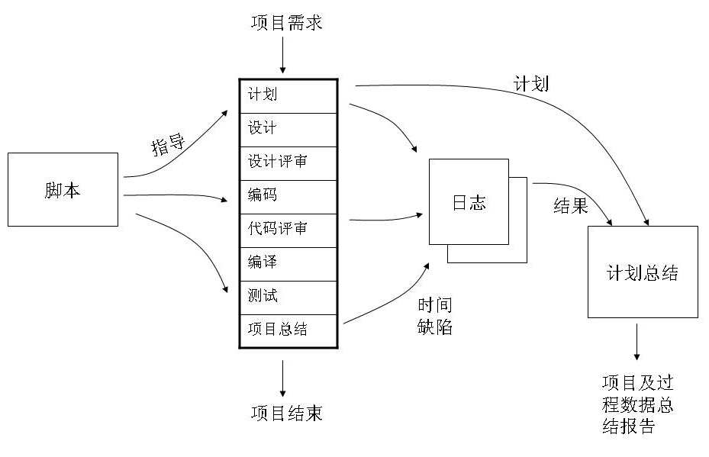
PSP的过程框架

Slide 68
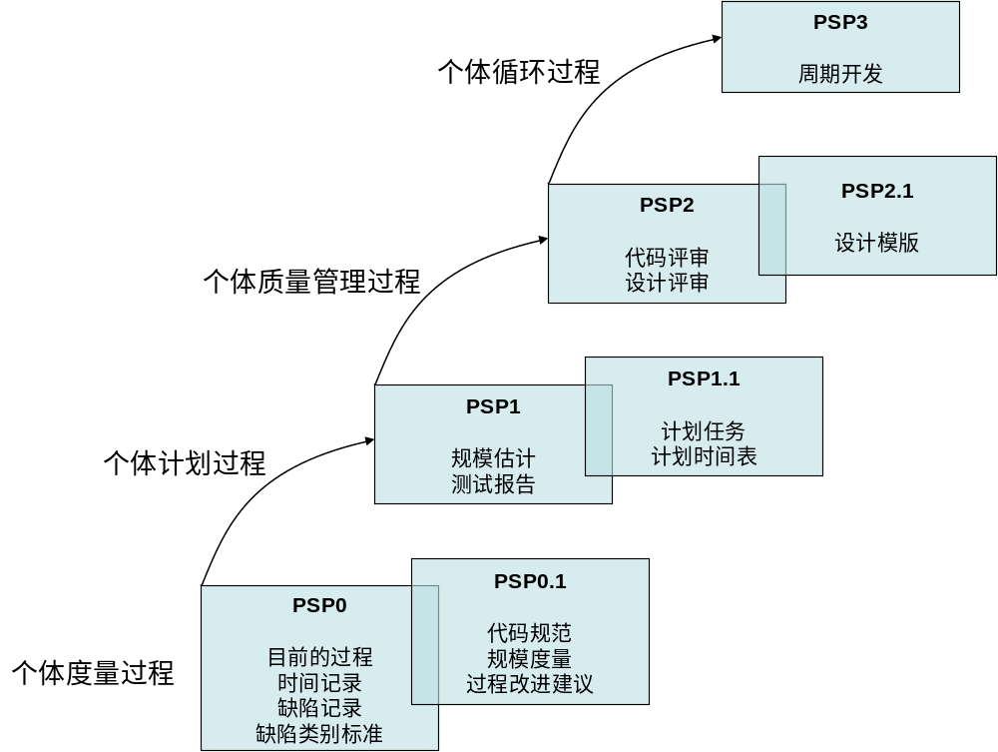
PSP的成熟度模型

Slide 69
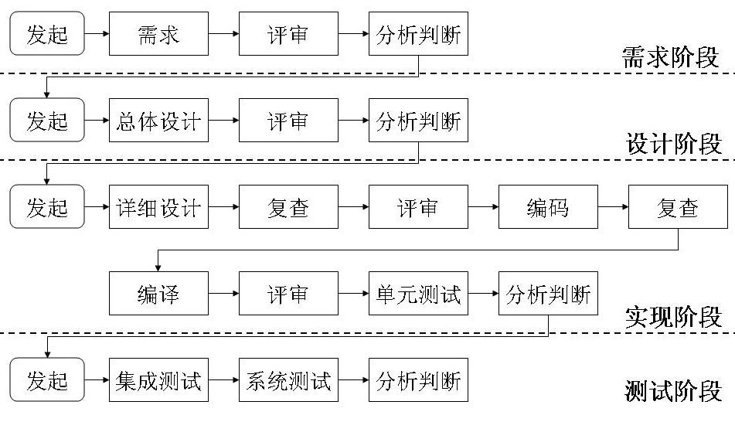
TSP
团队软件过程(Team Software Process，TSP)是为开发软件产品的开发团队提供指导，团队人数一般为2-20人。

Slide 70
统一软件过程(RUP)概述
RUP（Rational Unified Process，统一软件开发过程，统一软件过程）是由IBM Rational提出的一个面向对象的软件工程的过程框架。
RUP是UML的最佳实践。

Slide 71
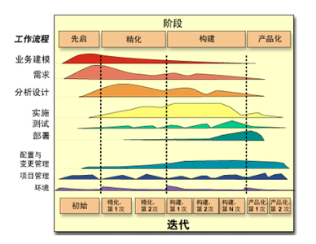
统一软件过程(RUP)概述
对于RUP过程，其开发模型由软件生命周期(四个阶段)和RUP的核心工作流构成一个二维空间。横轴表示项目的时间维，包括四个阶段，纵轴表示工作流(活动)。

Slide 72
RUP 6大经验
迭代式开发
管理需求
使用基于构件的体系结构
可视化建模
验证软件质量
控制软件变更

Slide 73
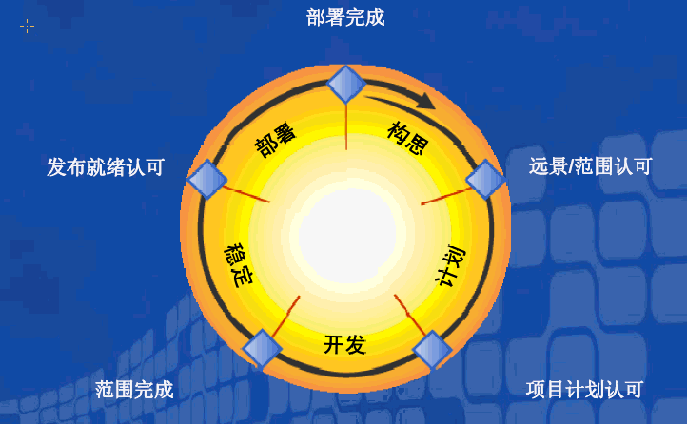
Microsoft Solution Frame

Slide 74
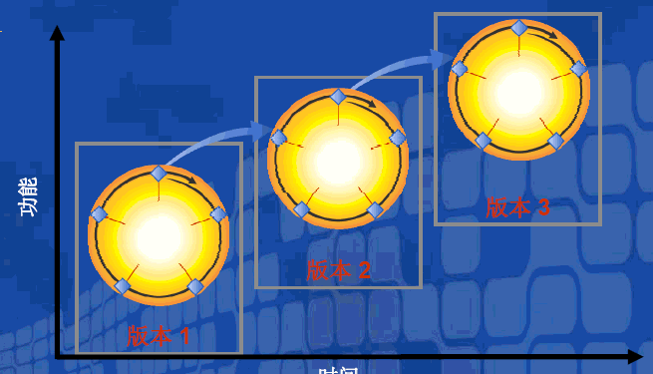
Microsoft Solution Frame

Slide 75
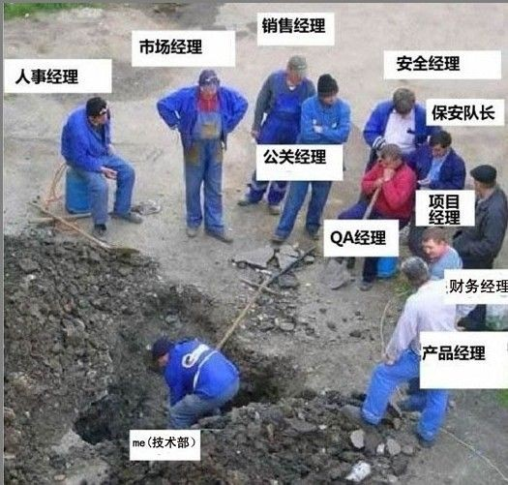
重型过程 → 敏捷过程

Slide 76
敏捷过程
敏捷：轻巧、机敏、迅捷、灵活、活力、高效……
敏捷开发是一种面临迅速变化的需求快速开发软件的方法
敏捷过程很容易适应变化并迅速做出自我调整，在保证质量的前提下，做到文档、度量适度
适用于各类软件企业

Slide 77
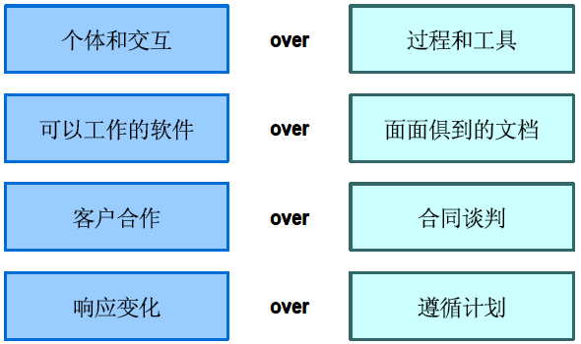
敏捷宣言

Slide 78
常见的敏捷过程
  eXtreme Programming (XP,极限编程)
  Scrum
  Adaptive Software Development (ASD,自适应软件开发)
  Crystal Family (水晶方法体系)
  …

Slide 79
极限编程
极限编程（XP）是一种全新而快捷的软件开发方法。XP团队使用现场客户、特殊计划方法和持续测试来提供快速的反馈和全面的交流。这可以帮助团队最大化地发挥他们的价值。

Slide 80
XP的实践
1.现场客户（On-site Customer）
2.计划游戏（Planning Game）
3.系统隐喻（System Metaphor）
4.简单设计（Simple Design）
5.代码集体所有（Collective Code Ownership）
6.结对编程（Pair Programming）

Slide 81
XP的实践
7.测试驱动（Test-driven）
8.小型发布（Small Releases）
9.重构（Refactoring）
10.持续集成（Continuous integration）
11.每周40小时工作制（40-hour Weeks）
12.代码规范（Coding Standards）

Slide 82
内容
软件过程管理的意义
软件过程与管理的定义与范畴
软件过程管理的发展简介
课程具体安排

Slide 83
课程初步安排
软件过程管理的基本方法(18课时)
  软件过程的质量管理——2课时
  软件过程的项目管理——16课时
经典的软件过程管理实践(12课时)
  SEI: CMM/CMMI, PSP, TSP——6课时
  IBM: Rational Unified Process (RUP, Rational统一过程)——2课时
  MS: Microsoft Solution Frame (MSF,微软解决方案框架)——2课时
  eXtreme Programming (XP,极限编程)——2课时

Slide 84
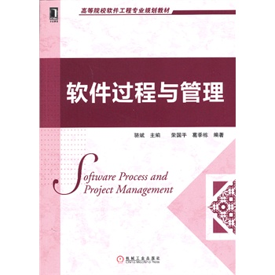
指定教材
软件过程与管理, 骆斌等, 机械工业出版社, 2012.

Slide 85
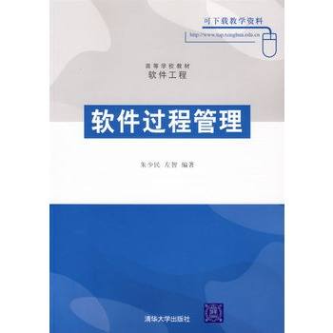
参考教材
软件过程管理, 朱少民等, 清华大学出版社, 2007.

Slide 86
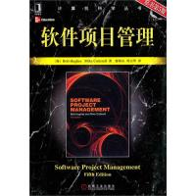
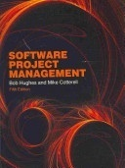
参考教材
软件项目管理, 廖杉山和周卫华译, 机械工业出版社, 2010.
Software Project Management, Bob Hughes and Mike Cotterell, McGraw-Hill, Fifth Edition, 2009.

Slide 87
其它参考资料
CMM 手册
CMMI 1.3
The Personal Software Process
Instructor's Guide for Introduction to the Team Software Process
Team Software Process Body of Knowledge

Slide 88
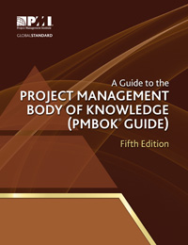
其它参考资料
A Guide to the Project Management Body of Knowledge, (PMBOK Guide) , Fifth Edition, Jan 2013.

Slide 89
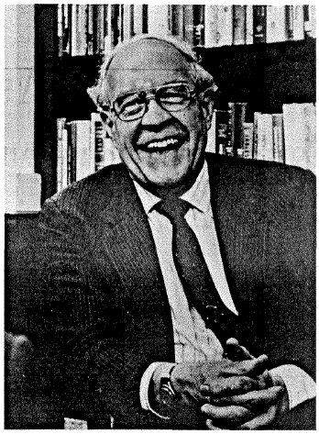

建议阅读书目
Frederick Brooks, The Mythical Man-Month (人月神话)

Slide 90
作业
阅读教材第一章
搜集课程的相关参考资料
粗劣阅读PMBOK

